Slide 1
K-nearest neighbors
Math for C.S
Lecturer: Le Minh Hung

Slide 2


Thành viên
Lê Nguyễn Tiến Đạt
20521167
Bùi Quốc Thịnh
20520934
Vũ Quốc Thái Bình
20521119
Nguyễn Huỳnh Hải Đăng
20521159

Slide 3
Nội Dung
Định Nghĩa về KNN
Ý tưởng của thuật toán
Ứng dụng
Phương pháp toán học

Slide 4
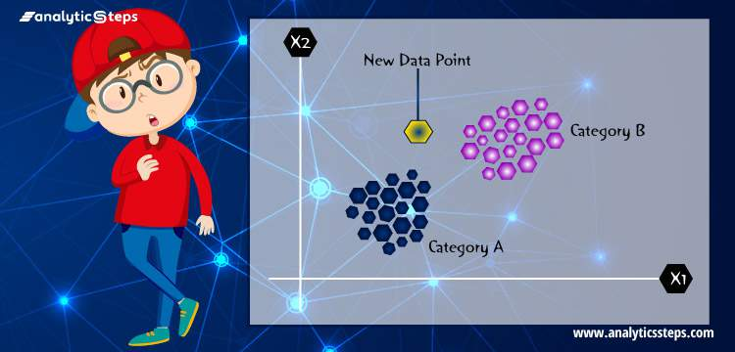
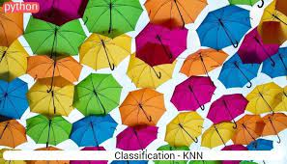
Định nghĩa về KNN
K-nearest neighbors là một trong những thuật toán supervised-learning đơn giản nhất (mà hiệu quả trong một vài trường hợp) trong Machine Learning. K-nearest neighbors có thể áp dụng được vào cả hai loại của bài toán Supervised learning là Classification và Regression. KNN còn được gọi là lazy learning algorithm hay non-parametric learning algorithm

Slide 5
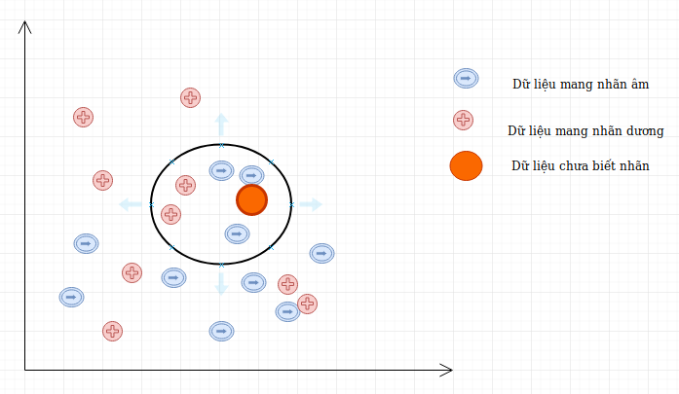
Ý tưởng thuật toán
D là tập các dữ liệu đã được phân loại thành 2 nhãn (+) và (-) và một điểm dữ liệu mới A chưa biết nhãn. Vậy làm cách nào để chúng ta có thể xác định được nhãn của A là (+) hay (-) ?
So sánh tất cả các đặc điểm của dữ liệu A với tất cả tập dữ liệu học đã được gắn nhãn và xem nó giống cái nào nhất, nếu dữ liệu của A giống với dữ liệu của điểm mang nhãn (+) thì điểm A mang nhãn (+), nếu dữ liệu A giống với dữ liệu nhãn (-) hơn thì nó mang nhãn (-)
K=3

Slide 6
Phương pháp toán học
Trong trường hợp của KNN, thực tế nó không so sánh dữ liệu mới (không được phân lớp) với tất cả các dữ liệu khác, thực tế nó thực hiện một phép tính toán học để đo khoảng cách giữa dữ liệu mới với tất cả các điểm trong tập dữ liệu học D để thực hiện phân lớp. Phép tính khoảng cách giữa 2 điểm có thể là Euclidean, Manhattan, trọng số, Minkowski

Slide 7

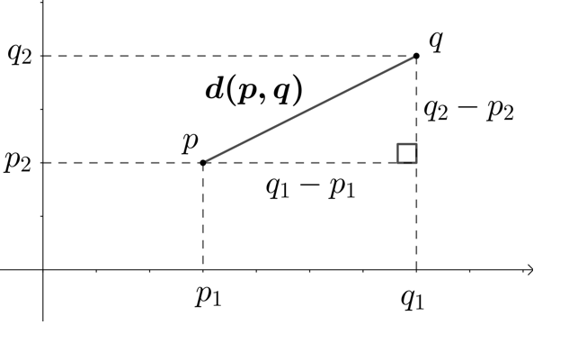

Phương pháp toán học
Euclidean distance (Khoảng cách euclid)
Khoảng cách Euclid giữa hai điểm trong không gian Euclid là độ dài của đoạn thẳng nối hai điểm đó. Có thể tính nó từ tọa độ Descartes của hai điểm bằng cách sử dụng định lý Pythago
Khoảng cách giữa 2 điểm q(q1,q2) và p(p1,p2) là:

Slide 8

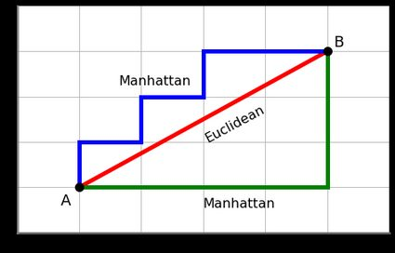

Phương pháp toán học
Manhattan distance (khoảng cách Manhattan)
Khoảng cách Manhattan, còn được gọi là khoảng cách L1 hay khoảng cách trong thành phố, được tính bằng tổng chiều dài của hình chiếu của đường thẳng nối hai điểm này
Khoảng cách Manhattan giữa 2 điểm P(x1,x2) và Q(y1,y2) là:

Slide 9
01
Các bước trong KNN

Slide 10
Các bước trong KNN
Ta có D là tập các điểm dữ liệu đã được gắn nhãn và A là dữ liệu chưa được phân loại
Đo khoảng cách (Euclidean, Manhattan, Minkowski hoặc Trọng số) từ dữ liệu mới A đến tất cả các dữ liệu khác đã được phân loại trong D
Chọn K (K là tham số mà bạn định nghĩa) khoảng cách nhỏ nhất.
Kiểm tra danh sách các lớp có khoảng cách ngắn nhất và đếm số lượng của mỗi lớp xuất hiện.
Lấy đúng lớp (lớp xuất hiện nhiều lần nhất)
30%
80%
50%
Lớp của dữ liệu mới là lớp mà bạn đã nhận được ở bước 5

Slide 11
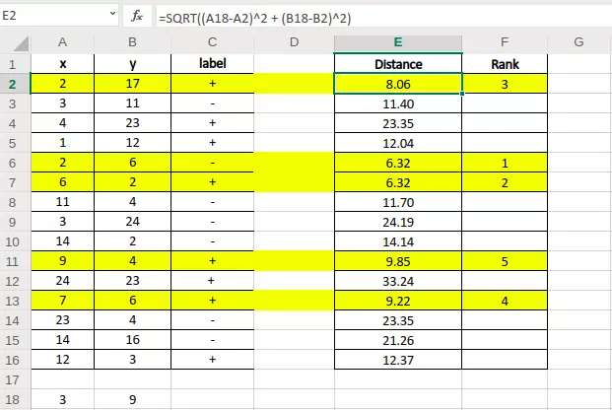
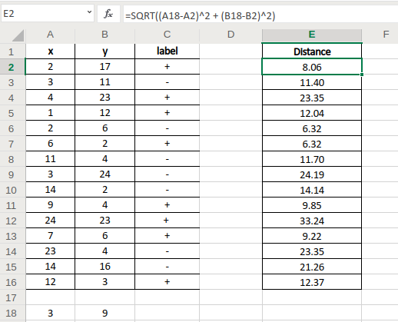
Ví dụ
Giả sử ta có tập dữ liệu D có gắn nhãn gồm 15 điểm như trên ảnh.
Điểm cần dự đoán nhãn A(3,9)
Ta tính khoảng cách từ điểm A đến các điểm dữ liệu trong D bằng công thức Euclidean.
Ta chọn K= 5, và tìm ra 5 điểm có khoảng cách gần với điểm A nhất.
Trong 5 điểm ta thấy có 4 điểm mang nhãn (+) và 1 điểm mang nhãn (-).
Vậy ta có thể đưa ra kết luận là điểm A cần dự đoán mang nhãn (+)

Slide 12
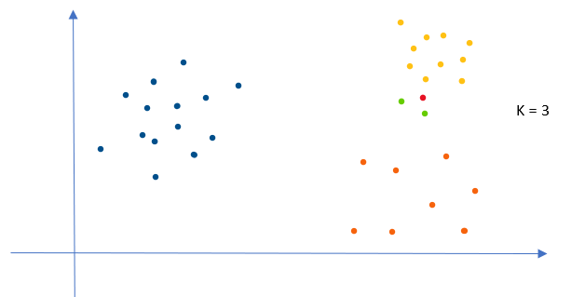
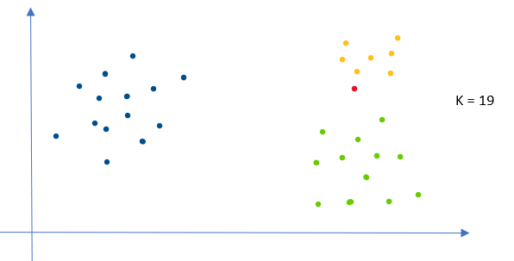
Một số lưu ý
Việc chọn K là vô cùng quan trọng:
K quá nhỏ sẽ chịu ảnh hưởng rất lớn nếu dữ liệu nhiễu
K quá lớn sẽ dẫn đến việc phân lớp bị sai

Slide 13
Ưu điểm
Nhược điểm
Cần nhiều thời gian để thực hiện do phải tính toán khoảng cách với tất cả các đối tượng trong tập dữ liệu.
Cần chuyển đổi kiểu dữ liệu thành các yếu tố định tính
Vấn đề bộ nhớ đáng lưu ý khi nó cần phải ghi nhớ khoảng cách của tất cả các điểm cần đem ra so sánh
Thuật toán đơn giản, dễ dàng triển khai.
Độ phức tạp tính toán nhỏ.
Xử lý tốt với tập dữ liệu nhiễu

Slide 14





Các ứng dụng
Sử dụng trong nhận diện khuôn mặt
Sử dụng trong các hệ thống ngân hàng : cho vay nợ tín dụng
Sử dụng nhiều trong ngành đầu tư, bao gồm dự đoán phá sản, dự đoán giá cổ phiếu, phân bổ xếp hạng tín dụng trái phiếu doanh nghiệp
Phân loại hình ảnh (chó,mèo,động vật,...)
Hệ thống bán hàng

Slide 15
KNN in Python

